Slide 1

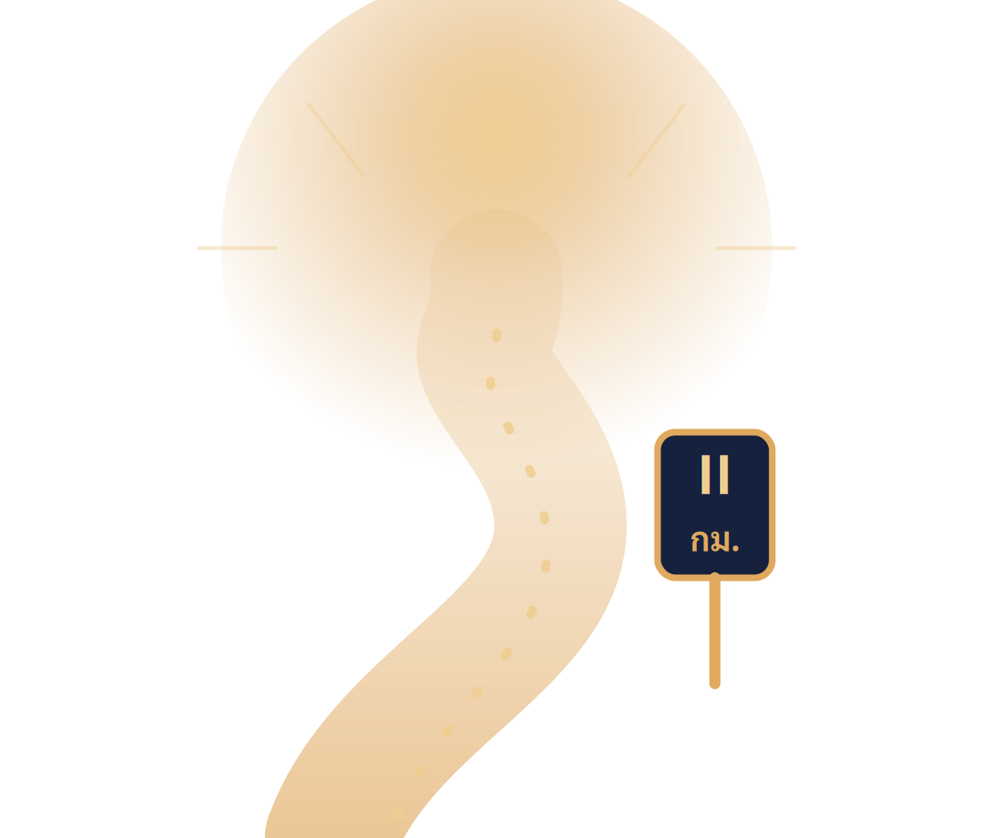
ตอบแทนการร้ายด้วย
กิโลเมตรที่สอง
มัทธิว 5:38-42

Slide 2


มัทธิว 5:38-42
38 ท่านทั้งหลายได้ยินคำซึ่งกล่าวไว้ว่า `ตาแทนตา และฟันแทนฟัน'
39 ส่วนเราบอกพวกท่านว่า อย่าต่อสู้คนชั่ว ถ้าใครตบแก้มขวาของท่านก็จงหันแก้มอีกข้างหนึ่งให้เขาด้วย
40 ถ้าใครต้องการจะฟ้องศาล เพื่อจะปรับเอาเสื้อของท่านไป ก็จงสละเสื้อคลุมให้เขาด้วย
41 ถ้าใครจะเกณฑ์ท่านให้เดินทางไปหนึ่งกิโลเมตร ก็ให้เลยไปกับเขาถึงสองกิโลเมตร
42 ถ้าเขาจะขอสิ่งใดจากท่าน ก็จงให้ อย่าเมินหน้าจากผู้ที่ต้องการขอยืมจากท่าน

Slide 3

กรณีที่ 1
พระเยซูบอกว่า ใครตบแก้มขวา ก็ให้หันแก้มซ้ายให้อีกข้าง

Slide 4

กรณีที่ 2
ใครถูกฟ้องศาลเอาเสื้อผ้าให้เอาเสื้อคลุมไปด้วย

Slide 5

กรณีที่ 3
ถูกเกณฑ์ให้เดินทางไปหนึ่งกิโลเมตร ก็ให้เลยไปถึงสองกิโลเมตร

Slide 6

กรณีที่ 4
ถูกขอสิ่งใดก็อย่าเมินหน้า

Slide 7

อพยพ 20:1-17
1 พระเจ้าตรัสพระวจนะทั้งสิ้นต่อไปนี้ว่า
2 “เราคือยาห์เวห์พระเจ้าของเจ้า ผู้ได้นำเจ้าออกจากแผ่นดินอียิปต์คือจากแดนทาส
3 “ห้ามมีพระเจ้าอื่นใดนอกเหนือจากเรา
4 “ห้ามทำรูปเคารพสำหรับตน เป็นรูปสิ่งใดซึ่งมีอยู่ในฟ้าเบื้องบน หรือบนแผ่นดินเบื้องล่าง หรือในน้ำใต้แผ่นดิน

Slide 8
อพยพ 20
5 ห้ามกราบไหว้หรือปรนนิบัติรูปเหล่านั้น เพราะเราคือยาห์เวห์พระเจ้าของเจ้า เป็นพระเจ้าที่หวงแหน ให้โทษของบิดาตกทอดไปถึงลูกหลานของผู้ที่ชังเราจนถึงสามชั่วสี่ชั่วอายุคน
6 แต่แสดงความรักมั่นคงต่อคนที่รักเรา และรักษาบัญญัติของเราจนถึงนับพันชั่วอายุคน

Slide 9
อพยพ 20
7 “ห้ามใช้พระนามพระยาห์เวห์พระเจ้าของเจ้าไปในทางที่ผิด เพราะผู้ที่ใช้พระนามของพระองค์ไปในทางที่ผิดนั้น พระยาห์เวห์จะทรงเอาโทษ
8 “จงระลึกถึงวันสะบาโต ถือเป็นวันบริสุทธิ์
9 จงทำงานทั้งสิ้นของเจ้าหกวัน

Slide 10
อพยพ 20
10 แต่วันที่เจ็ดนั้นเป็นสะบาโตแด่พระยาห์เวห์พระเจ้าของเจ้า ในวันนั้นห้ามทำงานใดๆไม่ว่าเจ้าเอง หรือบุตรชายบุตรหญิงของเจ้า หรือทาสทาสีของเจ้า หรือสัตว์ใช้งานของเจ้า หรือคนต่างด้าวที่อาศัยอยู่ในประตูเมืองของเจ้า 11เพราะในหกวันพระยาห์เวห์ทรงสร้างฟ้าและแผ่นดิน ทะเล และสรรพสิ่งซึ่งมีอยู่ในที่เหล่านั้น แต่ในวันที่เจ็ดทรงพัก เพราะฉะนั้นพระยาห์เวห์ทรงอวยพรวันสะบาโต และทรงตั้งวันนั้นไว้เป็นวันบริสุทธิ์

Slide 11
อพยพ 20
12 “จงให้เกียรติแก่บิดามารดาของเจ้า เพื่ออายุของเจ้าจะได้ยืนยาวบนแผ่นดิน ซึ่งพระยาห์เวห์พระเจ้าของเจ้าประทานแก่เจ้า
13 “ห้ามฆ่าคน

Slide 12
อพยพ 20
14 “ห้ามล่วงประเวณีผัวเมียเขา
15 “ห้ามลักขโมย
16 “ห้ามเป็นพยานเท็จใส่ร้ายเพื่อนบ้าน
17 “ห้ามโลภบ้านเรือนของเพื่อนบ้าน ห้ามโลภภรรยาของเพื่อนบ้าน หรือทาสทาสีของเขา หรือโค ลาของเขา หรือสิ่งใดๆ ซึ่งเป็นของของเพื่อนบ้าน”

Slide 13

2 เธสะโลนิกา 3:10
แม้เมื่อเราอยู่กับพวกท่าน เราก็ได้กำชับอย่างนี้ว่า
ถ้าใครไม่ยอมทำงาน ก็อย่าให้เขากิน

